Slide 1
Demenza : quali servizi per malati e loro famiglie ?
Mauro Marin
Direttore Distretto Noncello AAS n.5 Friuli Occidentale
Cordenons, 11 dicembre 2017

Slide 2
La forza di non essere soli
L’informazione consente di esercitare i diritti esigibili
GUIDE AI SERVIZI E RETI DI COMUNITA’ SOLIDALE

Slide 3
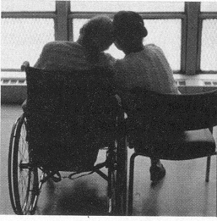
RESPONSABILITA’ AMMINISTRATIVE
Il valore unico del supporto dei familiari
Non si può pensare alle persone con demenza senza pensare ai loro familiari

Slide 4
INDICE
valutazione e piano assistenziale individuale
nomina dell’amministratore di sostegno (AdS)
domanda di invalidità civile
domanda di riconoscimento dell’handicap/disabilità
domanda di protesi e ausili
agevolazioni fiscali
fondo per l’autonomia possibile (FAP)
assistenza e sostegno familiare
dichiarazione anticipata di trattamento (DAT)

Slide 5
PUA – PUNTO UNICO DI ACCESSO
Servizio del Distretto Sanitario in collegamento
con i Servizi Sociali dei Comuni dell’Ambito
per accogliere e gestire
la domanda di assistenza ai servizi sanitari e socio-sanitari non compresi nell’emergenza ed attivare valutazioni multidimensionali, interventi a domicilio e inserimenti in residenze protette o centri diurni, a favore di persone fragili con problemi di salute e/o di disagio sociale.
L.R n.17/2014 art. 19, comma 14, lettera L, e art. 23, comma 4
Distretto Sanitario Noncello AAS 5 – Pordenone via Comina 25
Tel. 0434.344201

Slide 6
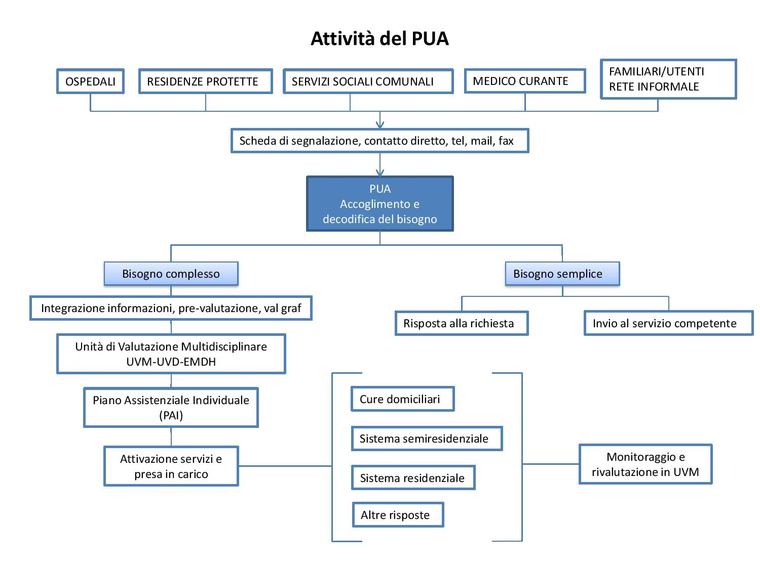

Slide 7
UVD
UNITA’ DI VALUTAZIONE DISTRETTUALE
Commissione multi-disciplinare distrettuale
effettua una valutazione multi-dimensionale
elabora un piano assistenziale individuale (PAI) con la partecipazione dei familiari

Slide 8
COSA CHIEDERE
accesso ai centri di diagnosi per la demenza
invalidità civile, disabilità, assegno di accompagnamento
assistenza domiciliare integrata, ausili, protesi, trasporti sanitari e sociali
orientamento all’uso dei servizi sanitari e sociali
ricovero in residenze protette
amministratore di sostegno
aiuto e informazioni alle associazioni di volontariato
telesoccorso

Slide 9
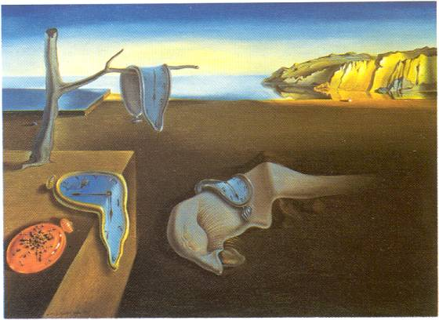
DIAGNOSI E STADIAZIONE DELLE DEMENZE
DOVE ANDARE ?
AMBULATORIO NEUROLOGICO PER LE DEMENZE
accesso con prescrizione del proprio medico curante
Distretto Sanitario Noncello, Cordenons via makò 10
Ospedale Civile Neurologia

Slide 10
QUALI CURE EFFICACI DOPO LA DIAGNOSI ?
Quali interventi cambiano la qualità di vita ?

Slide 11
Coltivare aspettative realistiche
I farmaci possono controllare i sintomi della demenza ma non cambiano significativamente il suo decorso
Rapporto Alzheimer 2011

Slide 12
INTERVENTI PSICO-SOCIALI
RIABILITARE LE FUNZIONI RESIDUE
ri-orientamento alla realtà
rievocazione del passato
rimotivazione
esercizi fisici
terapia occupazionale
musicoterapia
pet therapy
Come rendere fruibili a tutti le cure validate ?

Slide 13
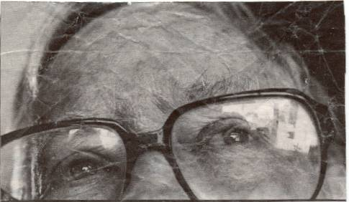
La tutela del diritto autodeterminazione
IL CONSENSO INFORMATO
La maggior parte dei dementi riceve cure senza un consenso valido
Legge 9 gennaio 2004 n. 6 : amministratore di sostegno a favore delle persone con demenza Presentare domanda prima del ricovero in residenze protette : referente unico per acquisire il consenso

Slide 14
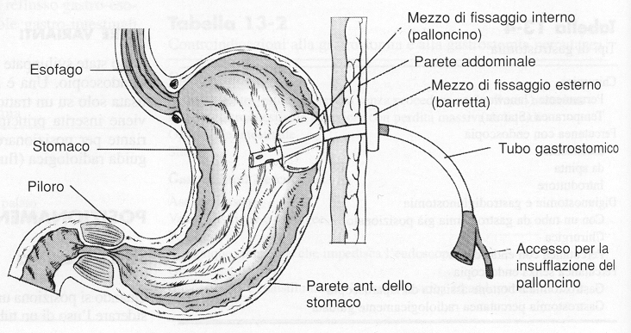
Protesi Endo Gastrica (PEG) nutrizione enterale per periodi superiori al mese o a tempo indeterminato quando la via orale è preclusa
Esempio di consenso necessario
In pazienti con grave disfagia, la PEG consente di continuare a domicilio o in casa di riposo :
alimentazione
idratazione
somministrazione terapia orale

Slide 15
ADS diligenza del buon padre di famiglia
interventi di sostegno a favore di soggetti fragili incapaci di provvedere in autonomia alla cura dei propri interessi, in parte o totalmente per infermità, minorazione fisica o psichica.
conservazione della capacità di agire dell’assistito per i bisogni quotidiani
piano di assistenza personalizzato (PAI) col coinvolgimento delle professioni d’aiuto, del volontariato, della comunità solidale

Slide 16
NOMINA AdS
RICORSO AL Giudice Tutelare del Tribunale
di residenza o domicilio del beneficiario
DOVE SI FA ?
Sportello del Tribunale direttamente o
mediante l’ Assistente Sociale

Slide 17
CHI PUO’ PROPORRE IL RICORSO PER NOMINA AdS
Lo stesso beneficiario
Il coniuge
La persona stabilmente convivente
Parenti entro il IV grado
Affini entro il II grado
Tutore
Curatore in tali casi la nomina avrà effetto dalla pronuncia della sentenza di revoca dell’interdizione o inabilitazione
Pubblico Ministero
Genitori esercenti la potestà
I responsabili dei servizi sanitari e sociali con ricorso al G.T. ovvero informando il P.M.

Slide 18
FASI PER LA NOMINA DELL’Amministratore di Sostegno
Presentazione del ricorso al Giudice Tutelare (GT)
Fissazione dell’udienza di audizione della persona cui il procedimento si riferisce e dei soggetti indicati all’art. 406 c.c.
Il ricorso e il decreto deve essere notificato a tutti i soggetti indicati dall’art. 406 c.c.
Il G.T. esamina la persona interessata e sente i soggetti indicati dall’art. 406 c.c.
Il G.T. se necessario dispone gli accertamenti utili a emettere il decreto di nomina di AdS
Decreto del Giudice Tutelare di Nomina dell’AdS
Giuramento dell’AdS

Slide 19
CHI PUO’ ESSERE DESIGNATO AdS
L’Ads può essere designato anche dal beneficiario con atto pubblico o scrittura privata autenticata per la propria futura incapacità; per gravi motivi il Giudice può disattendere tale indicazione
Coniuge non separato legalmente
Persona stabilmente convivente
Padre
Madre
Figlio
Fratello o Sorella
Parente entro il quarto grado
Il soggetto indicato dal genitore con testamento atto pubblico o scrittura privata
NON POSSONO ESSERE NOMINATI ADS gli operatori dei servizi pubblici o privati che hanno in cura o in carico il beneficiario
Professionista in caso di necessità

Slide 20
scegliere come si vuole essere assistiti quando/se si perderà la capacità di autodeterminarsi
Prima che scenda la notte ….
Dichiarazione Anticipata di Trattamento

Slide 21
DAT già prevista dall’attuale normativa
Art. 587 Codice Civile (Testamento)
Le disposizioni di carattere non patrimoniale, che la legge consente siano contenute in un testamento, hanno efficacia se contenute in un atto che ha la forma del testamento. Sono scritte e revocabili.

Slide 22
FORME VALIDE :
Testamento olografo (art. 602 CC) : scritto per intero dalla mano del testatore
Testamento per atto notarile (art. 601 CC) :
in forma pubblica con due testimoni (art. 603 CC)
segreto (art. 604 CC)
atto pubblico fa fede dei suoi contenuti (art. 2699-2700 CC) e della data certa di redazione (art. 2704 CC)

Slide 23
DAT : CONTENUTI LECITI
il cittadino può sottoscrivere il suo rifiuto a ciò che considera “accanimento terapeutico” e le disposizioni su come vuole essere trattato
può nominare un fiduciario per l’esecuzione dat
Non può per legge ottenere l’ eutanasia
Il medico può rifiutarsi di applicare disposizioni richieste ma contrarie a legge, o scienza e coscienza

Slide 24
ASSISTENZA A DOMICILIO
.
L’assistenza a domicilio grava in prevalenza sui familiari …
(art. 433 CC, Cass pen IV n.43119/2013)
Comporta per loro :
costi aggiuntivi , badanti, ecc.
cambiamenti abitudini di vita
stress
hanno bisogno di informazioni e aiuto permessi retribuiti dal lavoro dip

Slide 25
FONDO PER L’AUTONOMIA POSSIBILE (FAP)
La Regione FVG con DPReg n.7/2015 ha disposto l’erogazione di contributi economici di aiuto familiare per le persone con demenza grave non autosufficienti assistite a domicilio per favorire il mantenimento degli anziani nel loro ambiente di vita quando possibile.
Domanda all’assistente sociale

Slide 26
Invalidità civile e Indennità di accompagnamento
L'indennità di accompagnamento, prevista dalla legge 11.2.1980, n. 18, è la provvidenza economica riconosciuta dallo Stato a favore dei cittadini la cui situazione di invalidità, per minorazioni o menomazioni, fisiche o psichiche, sia tale per cui necessitano di un'assistenza continua in quanto non autosufficienti.
contributo economico esente da imposte
indipendente dal reddito del beneficiario e della sua famiglia
Procedura : invio telematico all’INPS del certificato del medico curante, domanda successiva dal patronato per invio telematico all’ INPS, valutazione commissione INPS, verbale di commissione con il riconoscimento dell’invalidità

Slide 27
Sussidi e agevolazioni per il paziente: tabella riassuntiva
Percentuale di invalidità civile riconosciuta | Agevolazioni e benefici
Da 34% a 66% | Protesi e ausili relativi alla propria invalidità
Da 67% a 73% | Esenzione dai ticket sanitari
Dal 74% al 99% | Assegno per invalidità parziale
100% | Pensione di invalidità
Invalidità civile al 100% + condizione di completa non autosufficienza | Indennità di accompagnamento

Slide 28
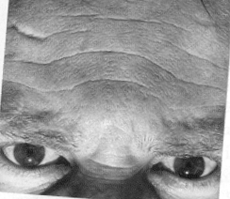
LA RIABILITAZIONE DELLE FUNZIONI RESIDUE E’ FRUIBILE DA TUTTI ?
Disabilità Motorie ( attività fisica adattata )
Disabilità Cognitive (interventi psico sociali)
Disabilità Sensoriali (protesi e ausili per
ipovedenti e ipoacusia )

Slide 29
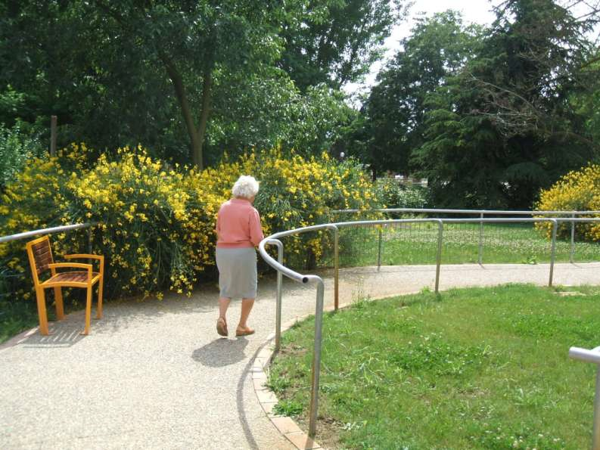
L’AMBIENTE PROTESICO : ACCOGLIENTE E STIMOLANTE
spazi : Arredi, colori, luci, suoni
strumenti di protezione e sorveglianza
organizzazione attività
relazioni empatiche con assistenti
Giardino Alzheimer
Percorso circolare favorente il wandering

Slide 30
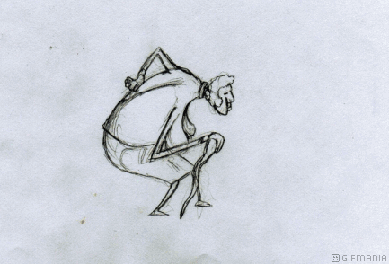
FORNITURA DI PROTESI E AUSILI
richiesta del medico curante
prescrizione di valutazione fisioterapica per fornitura di ausili non personalizzati (carrozzina, sollevatore, letto, ecc)
prescrizione di visita specialistica medico fisiatrica per fornitura di ausili personalizzati (busto ortopedico, ecc)
eventuale richiesta di visita domiciliare per intrasportabilità dell’assistito
prescrizione di pannoloni per incontinenza permanente

Slide 31
ABBATTIMENTO BARRIERE ARCHITETTONICHE
Quali interventi rientrano nell'abbattimento delle barriere architettoniche?
L'installazione di ascensori o montacarichi, lavori tecnologici per favorire la mobilità interna ed esterna delle persone con handicap grave (ai sensi dell'art. 3 comma 3 della legge 104/92).

Slide 32
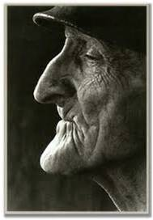
AGEVOLAZIONE SUI VEICOLI
Per l'acquisto di auto, la persona disabile non autosufficiente - o il famigliare che l’ha in carico fiscalmente - ha diritto all’iva al 4% anziché al 22, e ad una detrazione dall'Irpef pari al 19% del costo sostenuto su una spesa massima di 18.075,99€, utilizzabile una sola volta (per un solo veicolo).
La detrazione è prevista anche per le spese di riparazione; l’iva agevolata può essere applicata anche alla riparazione degli adattamenti realizzati sulle autovetture delle persone con disabilità e alle cessioni dei ricambi relativi agli stessi adattamenti

Slide 33
DIRITTI DEI FAMILIARI
Permessi lavorativi per dipendenti
I familiari delle persone con handicap grave hanno a disposizione 3 giorni di permesso lavorativo retribuito al mese (Legge 104/1992) e il diritto a non essere trasferiti in altra sede lontana senza il loro consenso
Ha diritto a questi permessi il familiare che sia un lavoratore dipendente coniuge o parente o affine entro il terzo grado (cioè genitori, figli, zii, suoceri, genero e nuora) del non autosuffiente, purchè
il paziente non sia ricoverato presso una struttura sanitaria o sociale

Slide 34
La qualità delle cure richiede una reale integrazione dei servizi (OMS)
ASSISTENZA DOMICILIARE INTEGRATA
medici
infermieri
assistenti sociali
assistenti domiciliari
fisioterapisti
volontari, ecc,
L’IMPORTANZA DI LAVORARE INSIEME COORDINATI PER DARE RISPOSTE UNIVOCHE IN TEMPI UTILI
informazione/formazione
comunicazione tra servizi
condivisione dei protocolli di assistenza

Slide 35
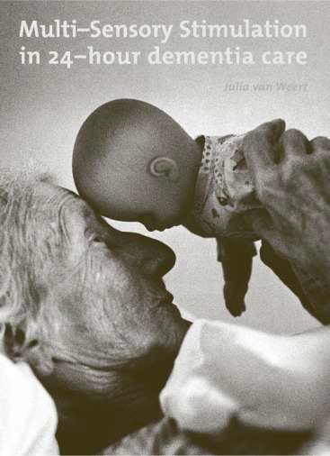
ASSISTENZA IN RESIDENZE PROTETTE
Molte famiglie, con progredire della non autosufficienza , non sono più in grado di offrire tutta l’assistenza necessaria per cui ricoverano la persona con demenza
L’inserimento in residenze protette è un momento di disorientamento e adattamento ad una dimensione collettiva con nuovi ritmi, orari, perdita dei riferimenti abituali

Slide 36
RETTE IN CASA DI RIPOSO : CHI PAGA ?
La sentenza della Cassazione n.4558 del 2012 aveva affermato che le rette di ricovero in case per anziani per pazienti non autosufficienti con demenza di Alzheimer devono essere a carico del servizio sanitario.
Invece poi la Corte Costituzionale con sentenza n.296 del 2012 e il Consiglio di Stato sezione V con sentenza n.886 depositata il 23 febbraio 2015 hanno chiarito che l’assistito e/o i suoi familiari eredi di primo grado sono tenuti per legge (art. 433 CC) a pagare le rette secondo le loro possibilità economiche misurate con l’indicatore ISEE .

Slide 37
RIPARTIZIONE COSTI RETTE
il costo di questo ricoveri comprende:
una quota per servizi sanitari sostenuta dall’Azienda Sanitaria (DRGeg n.333/2008)
una quota sociale ripartita tra Comune e utente o suoi familiari.
Una quota di abbattimento della retta di ricovero è sostenuta dalla Regione (L.R. 10/1997).
L’obbligo di compartecipazione dei familiari esiste indipendentemente dal fatto che i familiari siano o no conviventi poiché il rapporto parentale non si estingue per il venir meno della convivenza o del rapporto affettivo.
Il Comune di riferimento interviene in toto per le persone residenti che risultano indigenti senza supporto familiare in grado di assolvere agli obblighi di assistenza familiare.

Slide 38
I bisogni non sono solo di servizi e contributi economici , ma comprendono occasioni di relazione e di inclusione sociale

Slide 39
CONTINUITA’ ASSISTENZIALE
c’è ancora molto da fare
è necessaria un’azione di rete, sostenuta da buone relazioni e buone pratiche per migliorare l’offerta di assistenza possibile.

Slide 40
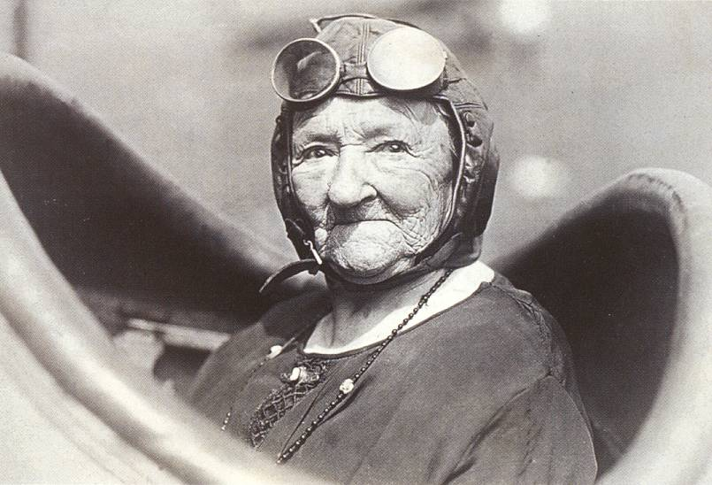
Viene un momento nella vita in cui si sente il bisogno di andare avanti e allora non si può più restare fermi senza ritornare indietro .

